Slide 1

Lokalizace inverzních repetic v kompletně sekvenovaných genomech obratlovců
Jan Chovanec
Vedoucí: prof. Mgr. Václav Brázda, Ph.D.
Biofyzikální ústav AV ČR

Slide 2
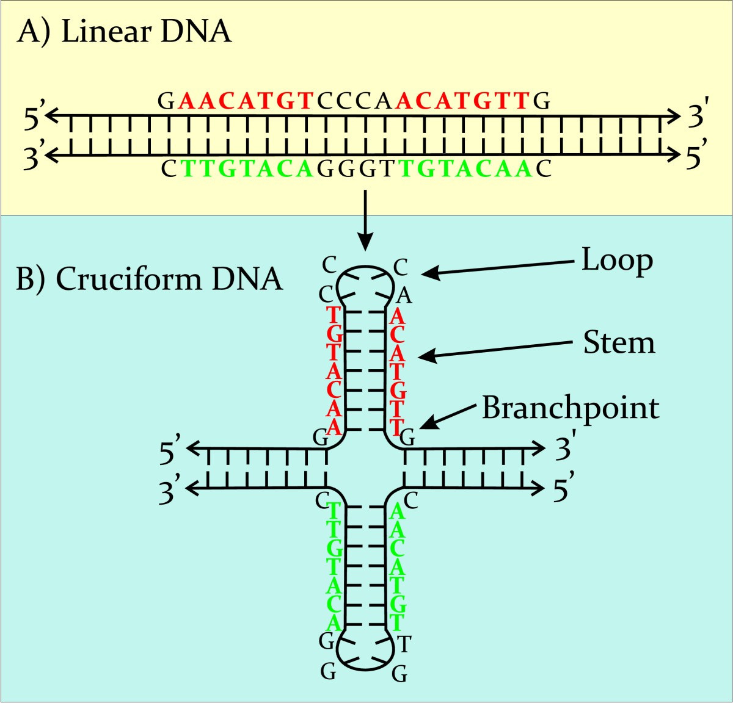
Invertované repetice a křížové struktury
Bikard et al., 2010 (https://doi.org/10.1128/MMBR.00026-10)
Brázda et al., 2011 (https://doi.org/10.1186/1471-2199-12-33)

Slide 3
Funkce křížových struktur
Transkripce
Replikace
Snížení genomové stability
Vazebná místa pro proteiny
BRCA1 – oprava DNA, buněčný cyklus, transkripce
P53 – tumor supresor, transkripční faktor, detekce poškození DNA
DEK – aktivátor/represor transkripce
14-3-3 – replikace

Slide 4
Cíle práce
Analyzovat přítomnost invertovaných repetic s potenciálem tvořit křížové struktury.
Prozkoumat jejich distribuci v rámci daných genomů.
Provést porovnání mezi zkoumanými druhy.

Slide 5



Data pro analýzu
63 genomů obratlovců:
Ryby (23)
Savci (15)
Ptáci (11)
Plazi (5)
Paryby (2)
Obojživelníci (5)
Hvězdice (1)
Mihule (1)

Slide 6
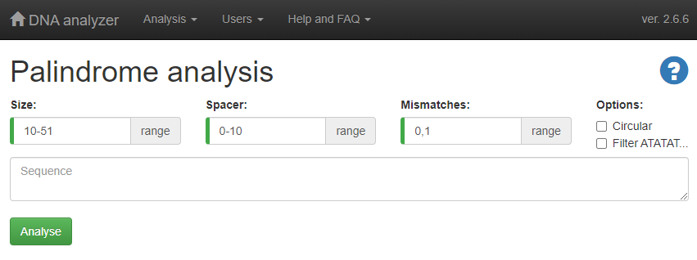



Nástroje
Palindrome analyser
Python
R
Excel

Slide 7
Pracovní postup
Porovnání náhodných
a původních genomů
VGP genomy
Filtrace
překrývajících se IR
Kategorizace genů do
funkčních skupin
Náhodně
vygenerované genomy
Detekce IR
v blízkosti počátků
a konců transkripce
Srovnání frekvence
Výskytu IR mezi
Skupinami organismů
Detekce IR
u „features“

Slide 8
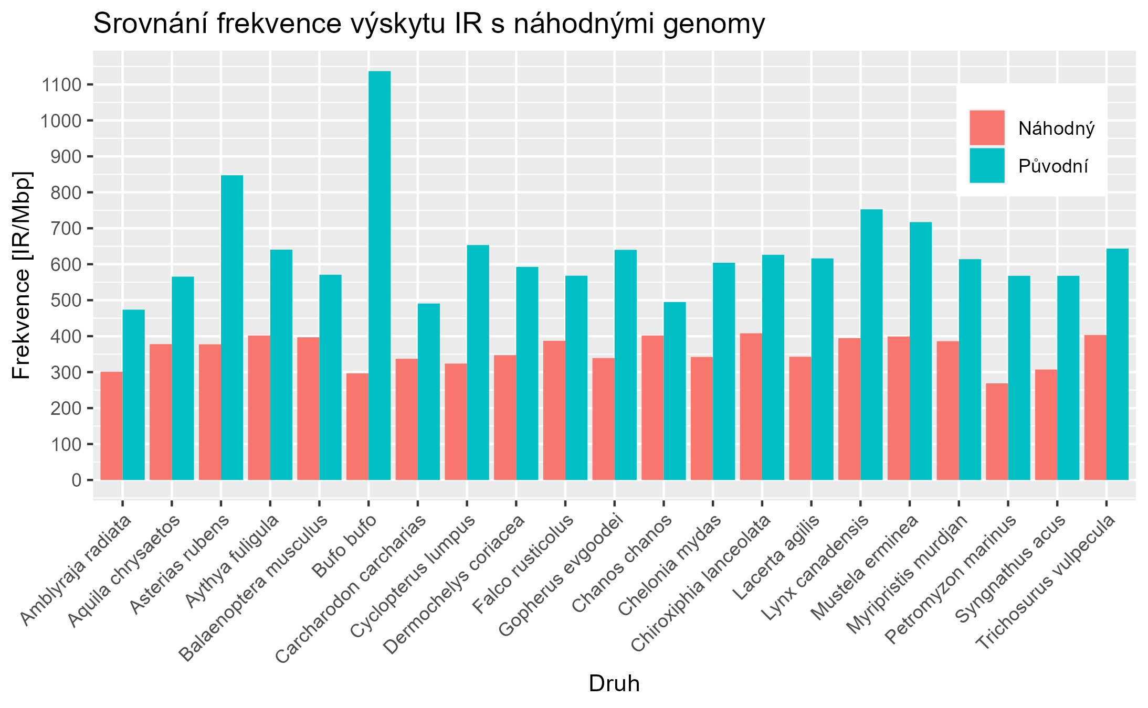
Analýza četnosti IR

Slide 9
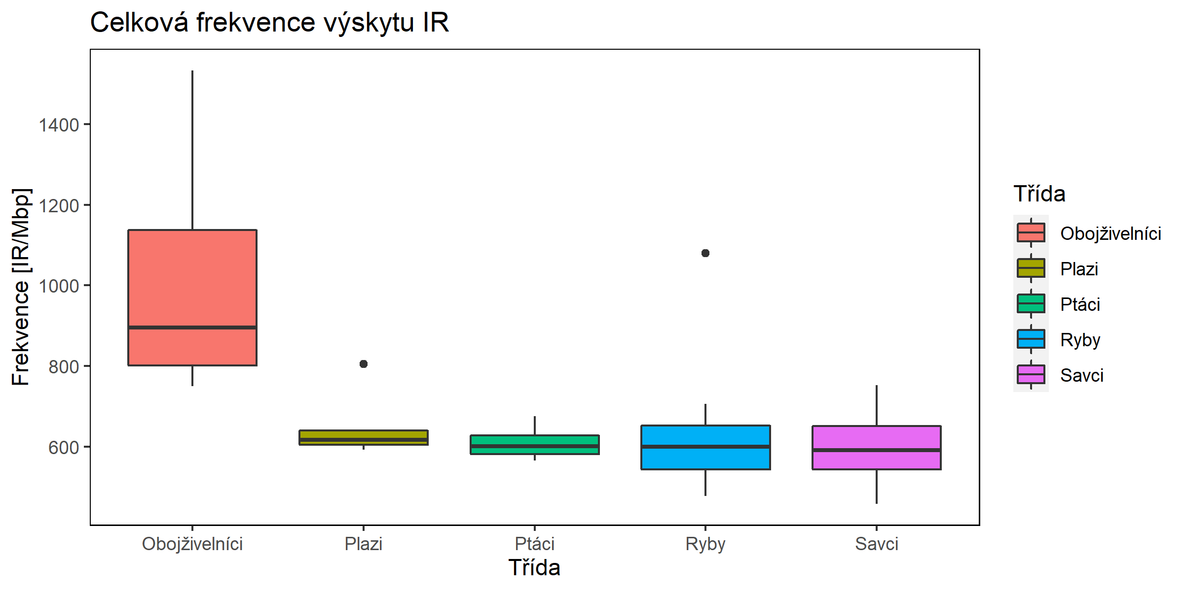
Porovnání frekvence výskytu IR
Srovnání | p-hodnota | Holm-Bonferonniho korekce
Obojživelníci - Ptáci | 0.0025231 | 0.0201852
Obojživelníci - Ryby | 0.0008172 | 0.0073544
Obojživelníci - Savci | 0.0005925 | 0.0059250

Slide 10
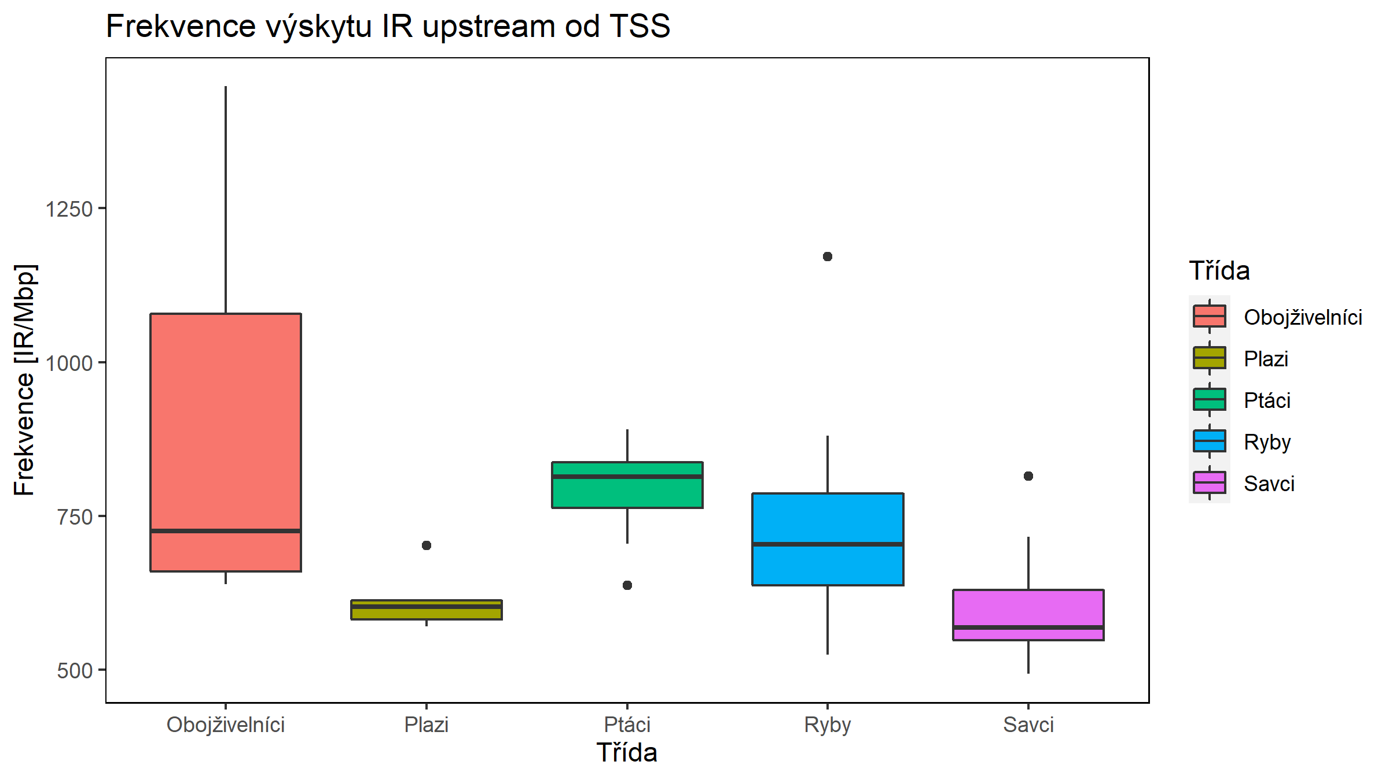
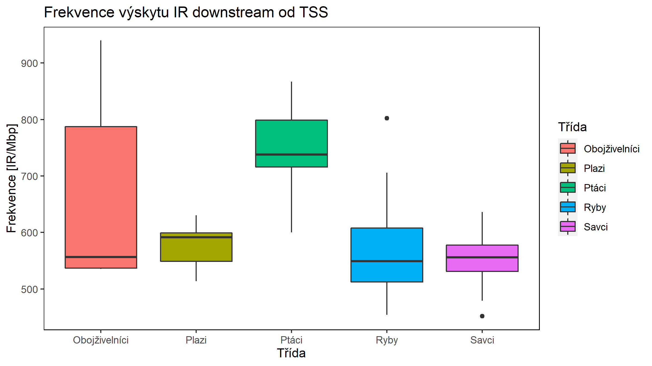
Porovnání frekvence výskytu IR
Srovnání | p-hodnota | Holm-Bonferonniho korekce
Plazi - Ptáci | 0.0036754 | 0.0294033
Obojživelníci - Savci | 0.0037155 | 0.0260088
Ptáci - Savci | 0.0000138 | 0.0001376
Ryby - Savci | 0.0022313 | 0.0200814
Srovnání | p-hodnota | Holm-Bonferonniho korekce
Ptáci - Ryby | 0.0000241 | 0.0002412
Ptáci - Savci | 0.0000581 | 0.0005225

Slide 11
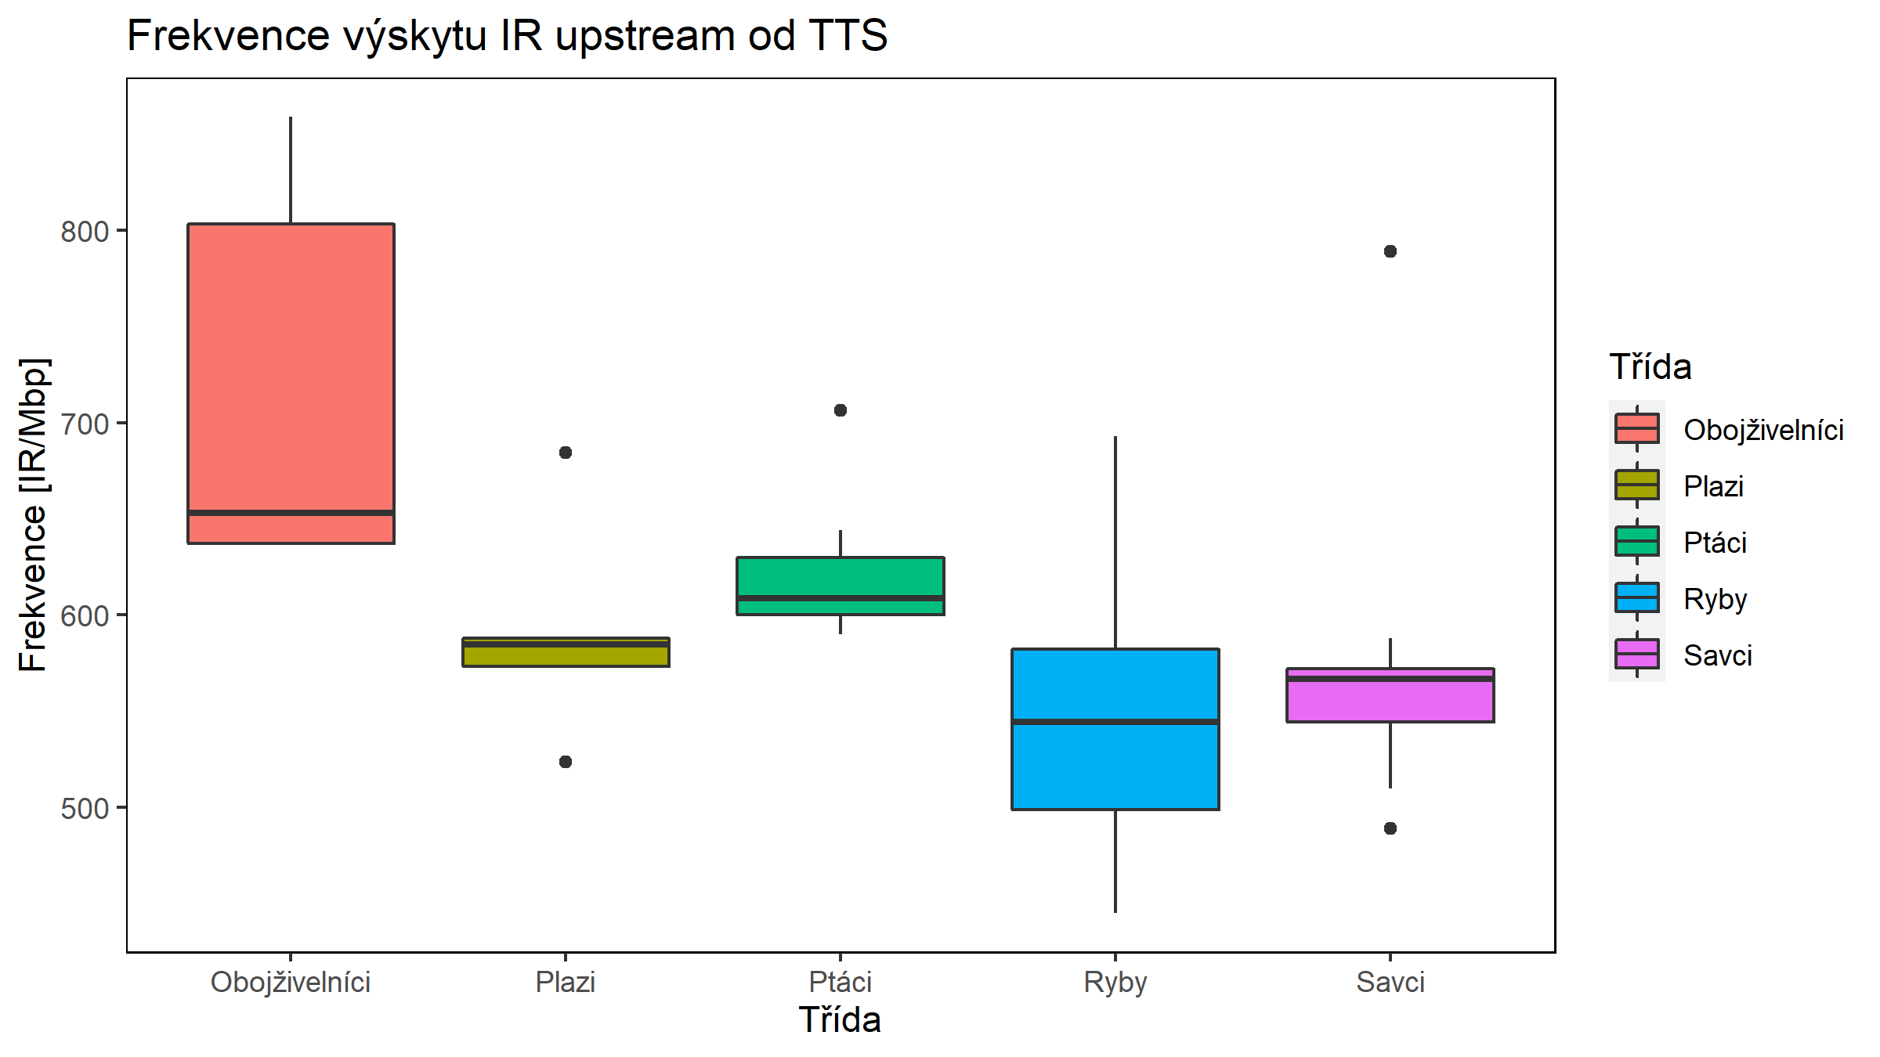
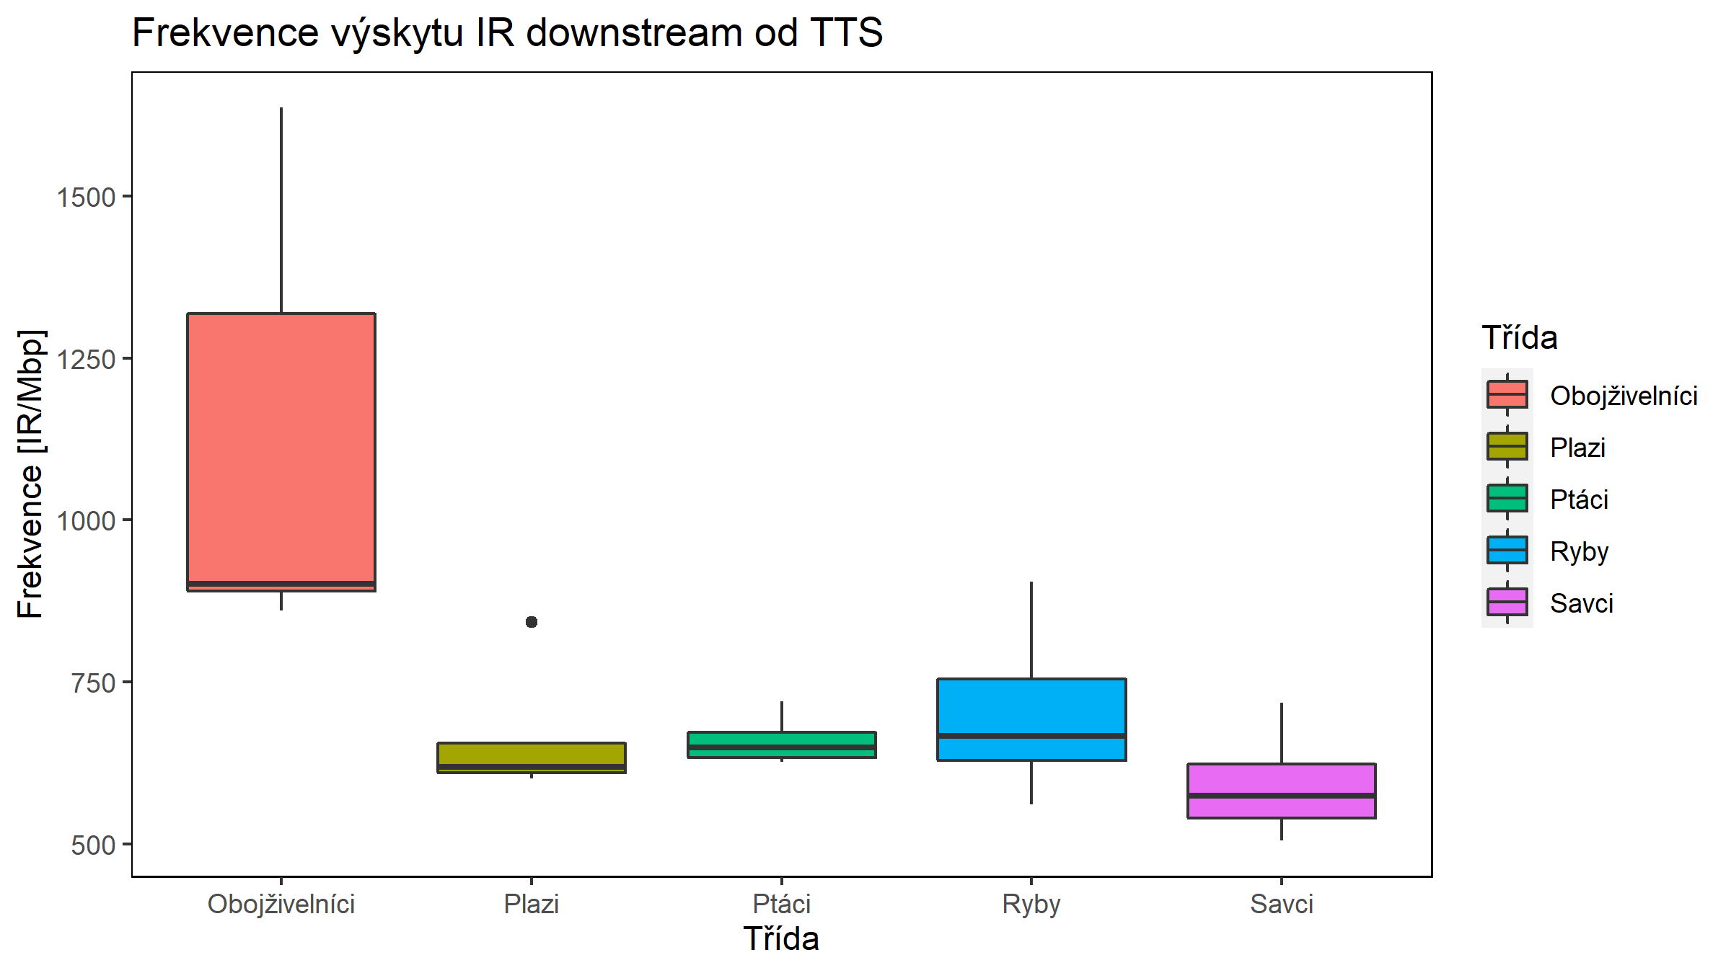
Porovnání frekvence výskytu IR
Srovnání | p-hodnota | Holm-Bonferonniho korekce
Obojživelníci - Ryby | 0.0001060 | 0.0010604
Ptáci - Ryby | 0.0001825 | 0.0016428
Obojživelníci - Savci | 0.0005154 | 0.0041235
Ptáci - Savci | 0.0016063 | 0.0112441
Srovnání | p-hodnota | Holm-Bonferonniho korekce
Obojživelníci - Plazi | 0.0060823 | 0.0425760
Obojživelníci - Ptáci | 0.0052559 | 0.0420469
Obojživelníci - Savci | 0.0000041 | 0.0000407
Ryby - Savci | 0.0010749 | 0.0096745

Slide 12

Charakterizace genů s IR
09100 Metabolism
09101 Carbohydrate metabolism
09102 Energy metabolism
09103 Lipid metabolism
09104 Nucleotide metabolism
09105 Amino acid metabolism
09106 Metabolism of other amino acids
09107 Glycan biosynthesis and metabolism
09108 Metabolism of cofactors and vitamins
09109 Metabolism of terpenoids and polyketides
09110 Biosynthesis of other secondary metabolites
09111 Xenobiotics biodegradation and metabolism
09112 Not included in regular maps
09120 Genetic Information Processing
09121 Transcription
09122 Translation
09123 Folding, sorting and degradation
09124 Replication and repair
09125 Information processing in viruses
09130 Environmental Information Processing
09131 Membrane transport
09132 Signal transduction
09133 Signaling molecules and interaction
09140 Cellular Processes
09141 Transport and catabolism
09143 Cell growth and death
09144 Cellular community - eukaryotes
09145 Cellular community - prokaryotes
09142 Cell motility
09150 Organismal Systems
09151 Immune system
09152 Endocrine system
09153 Circulatory system
09154 Digestive system
09155 Excretory system
09156 Nervous system
09157 Sensory system
09158 Development and regeneration
09149 Aging
09159 Environmental adaptation
09180 Brite Hierarchies
09181 Protein families: metabolism
09182 Protein families: genetic information processing
09183 Protein families: signaling and cellular processes

Slide 13
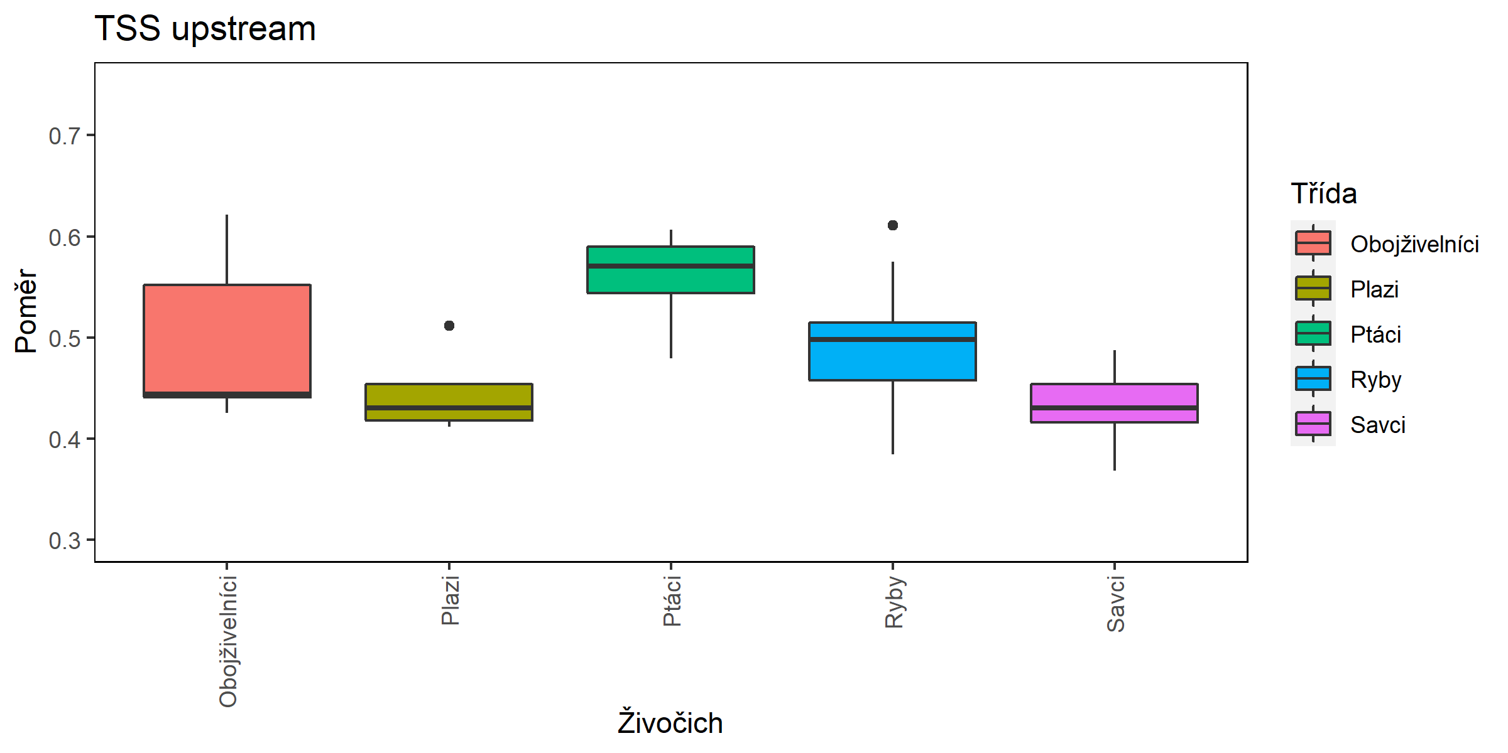
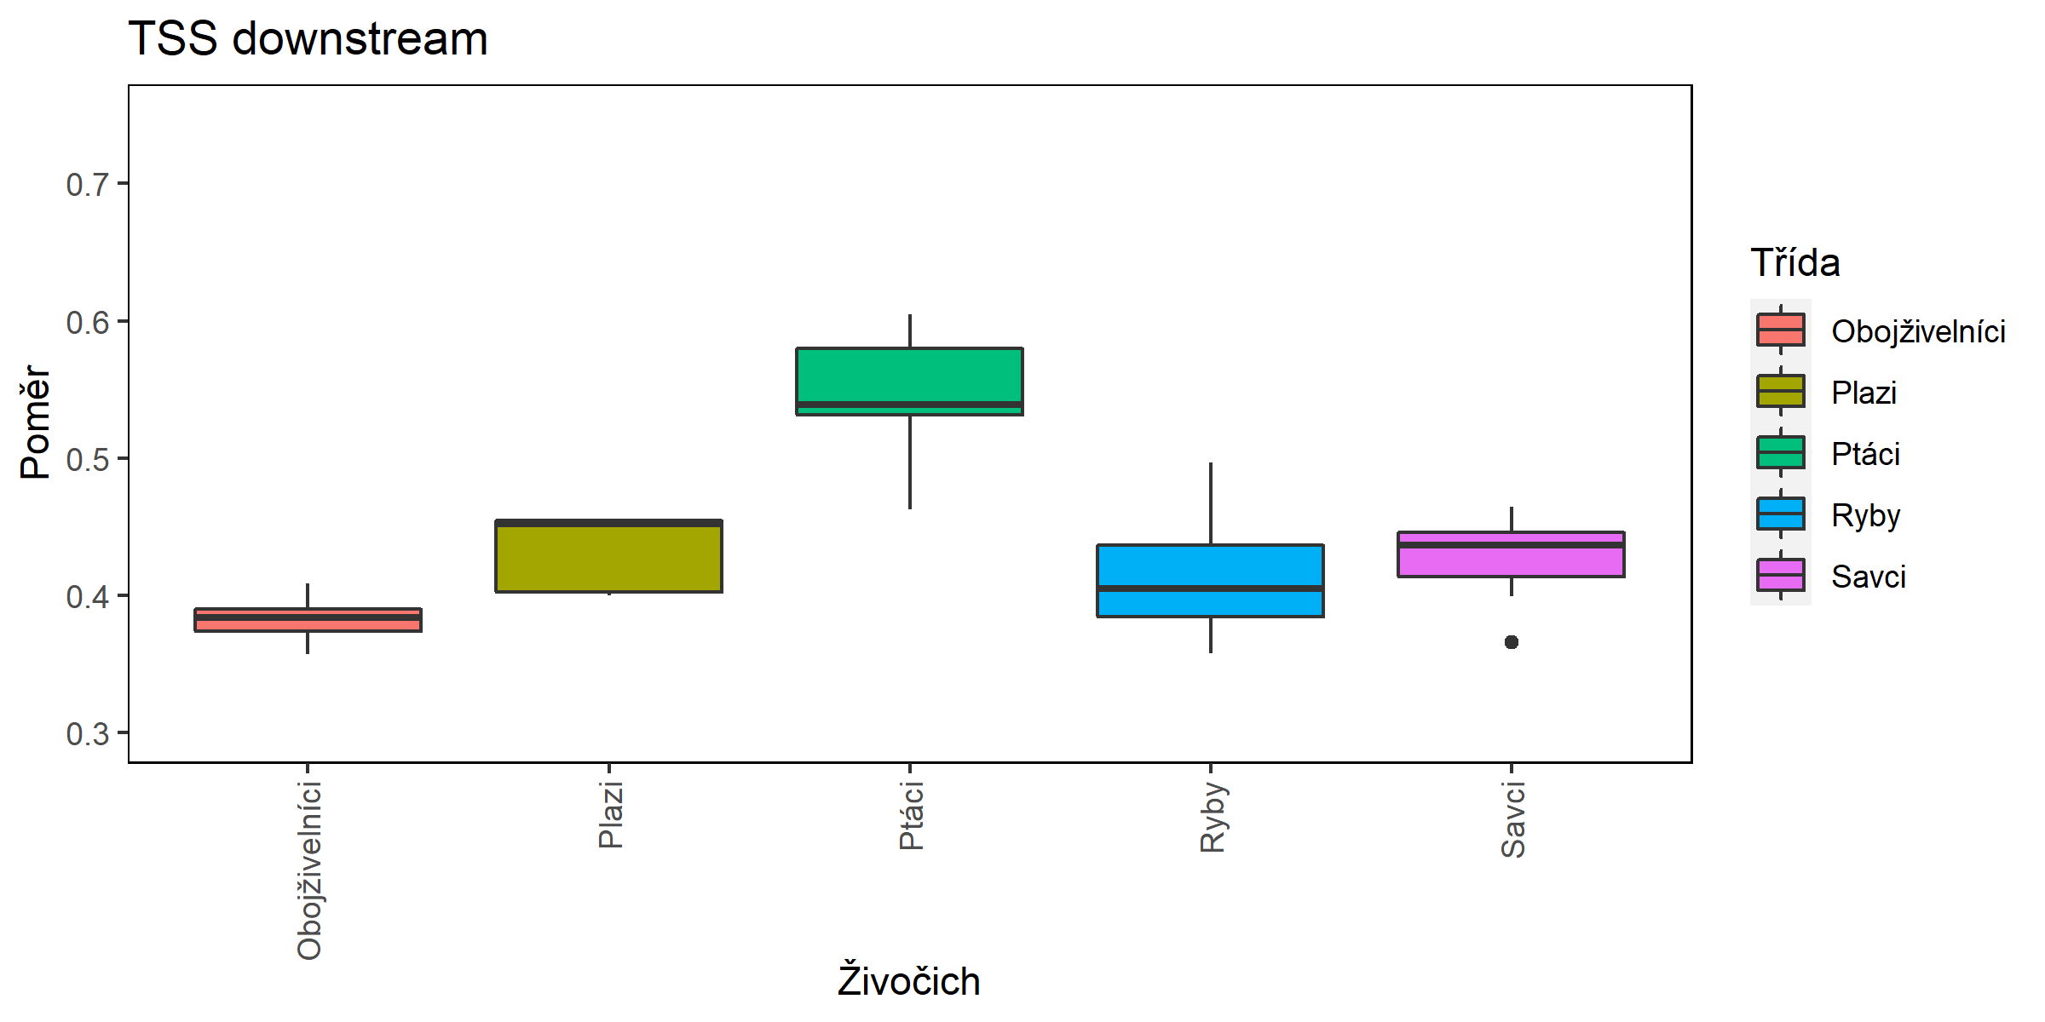
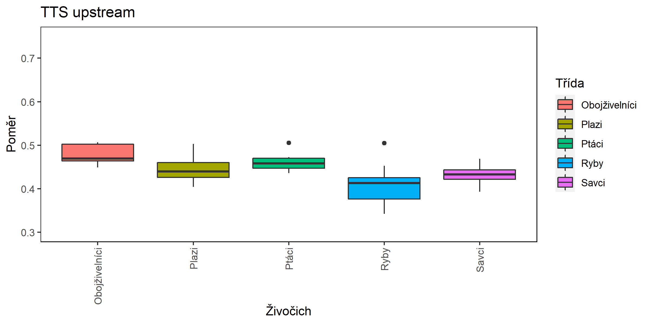
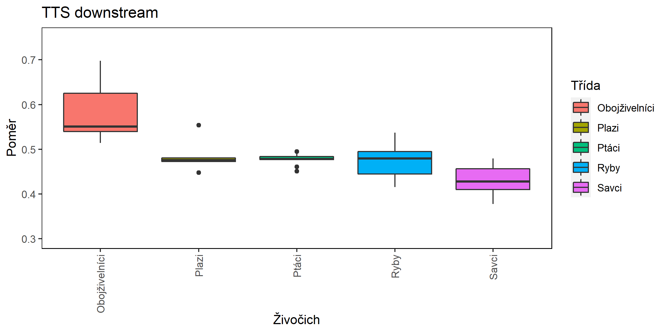
Metabolismus

Slide 14
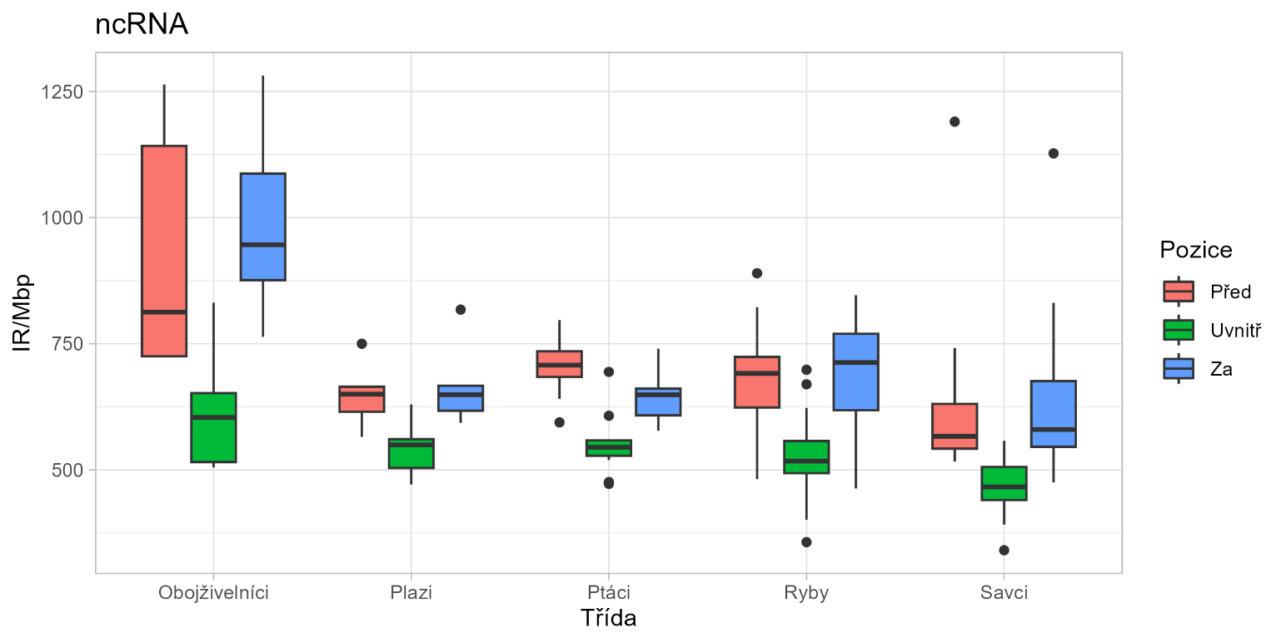
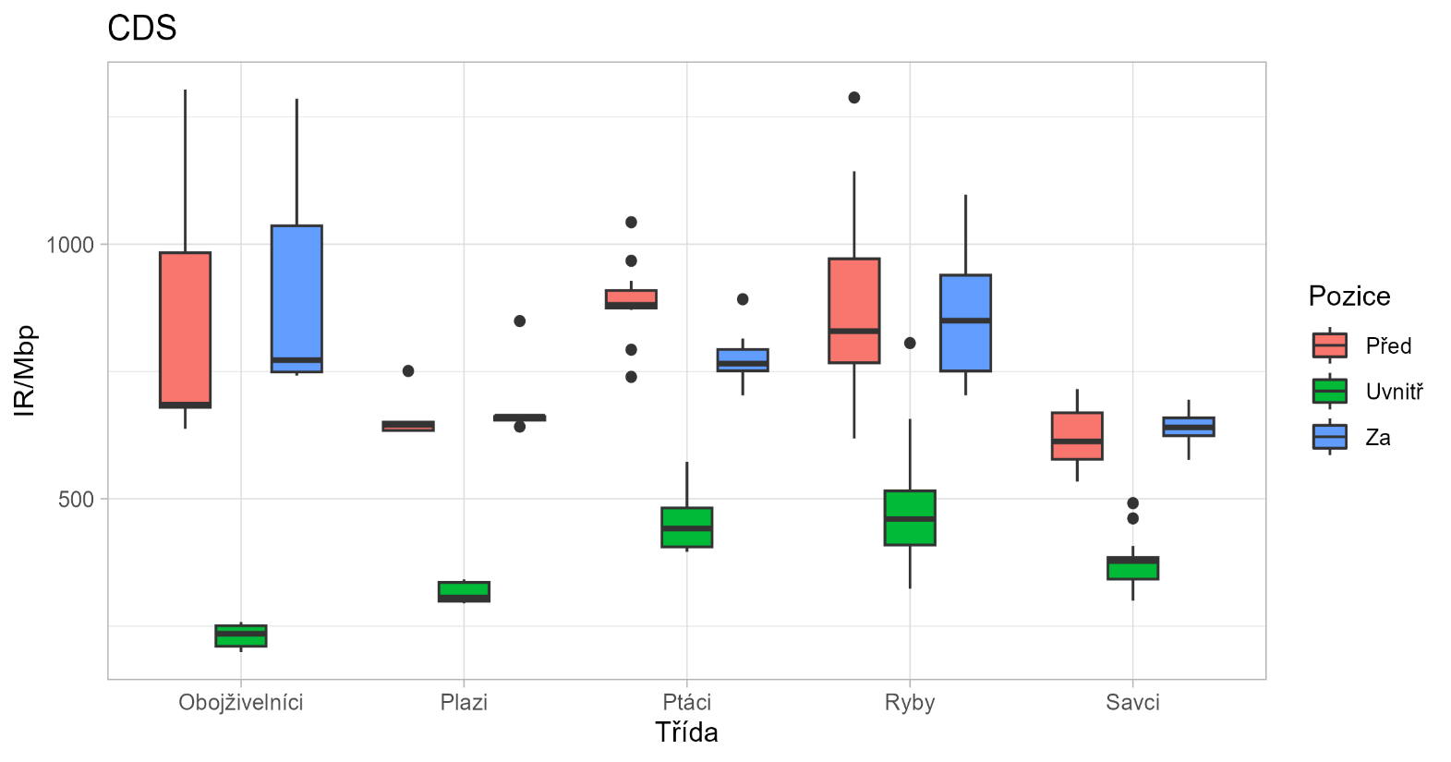
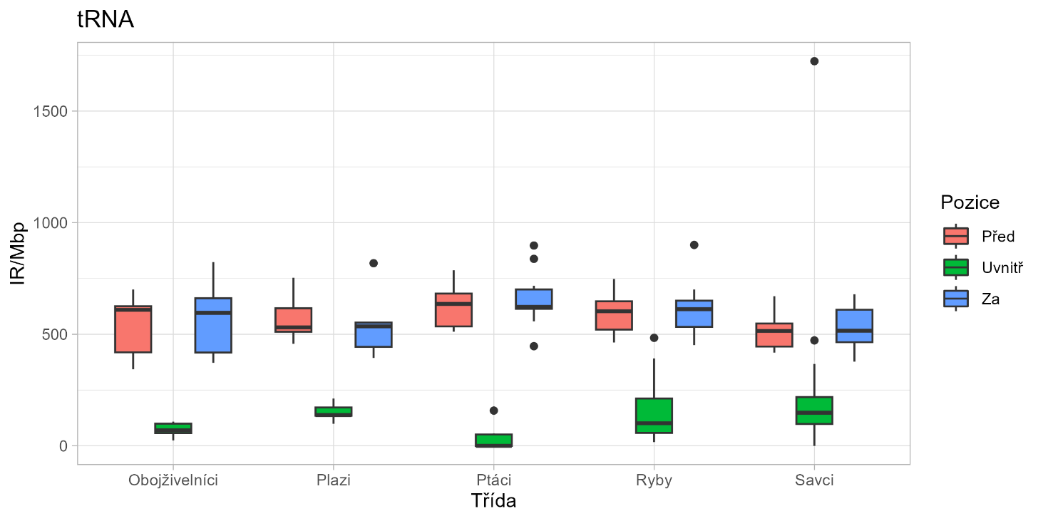
Features

Slide 15
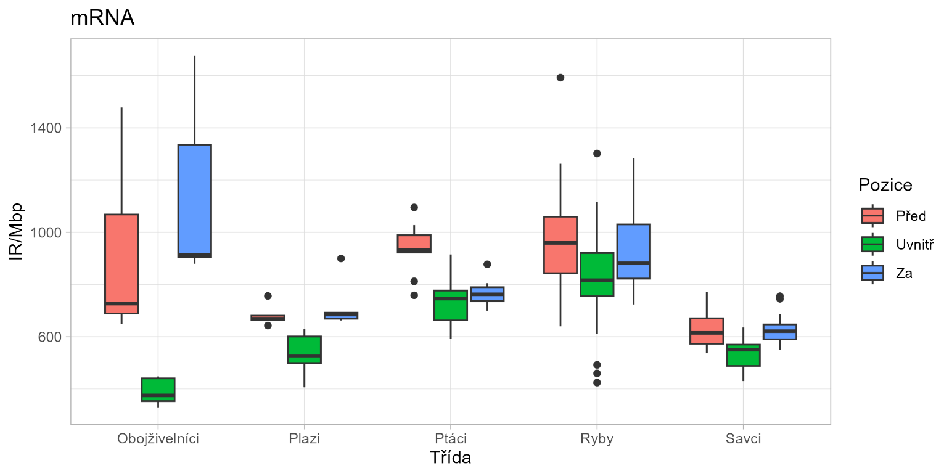
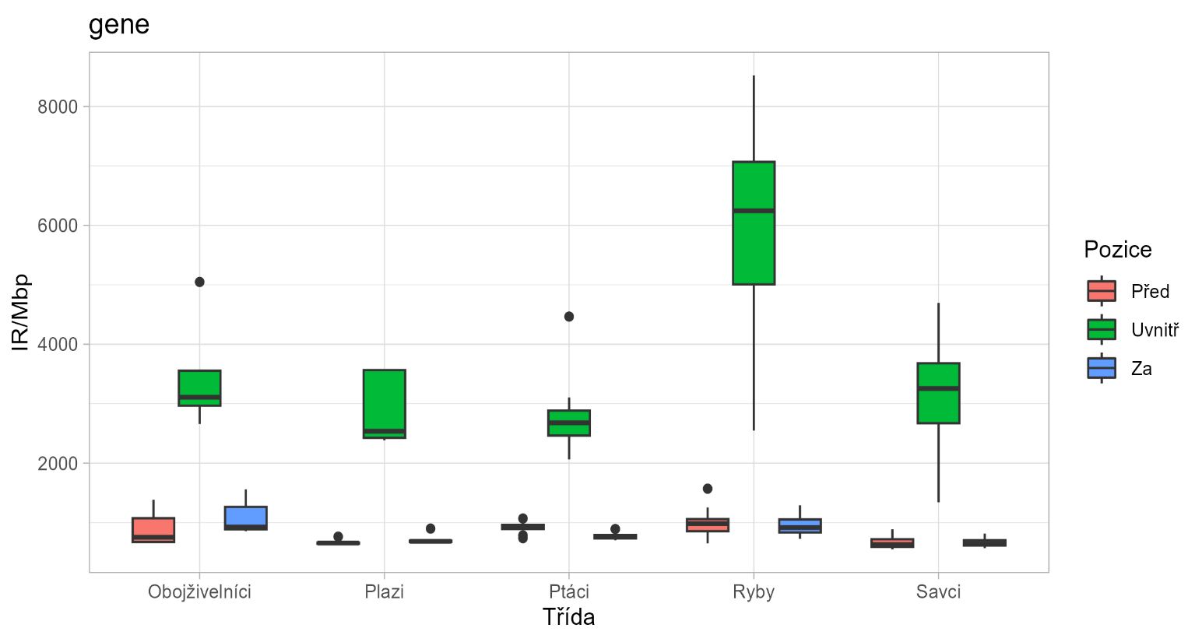
Features

Slide 16
Závěr
Obecný výskyt se liší pouze u obojživelníků
V rámci obojživelníku se významně liší žáby a červoři
Třídy se od sebe liší v blízkosti počátků a konců transkripce a v blízkosti a uvnitř CDS, mRNA a genů
U genů dochází ke shlukování IR v intronech
Nebyly pozorovány významné rozdíly mezi různými funkčními skupinami genů

Slide 17
Děkuji za pozornost

